Slide 1

Concevoir Accessible pour le Web
Patricia Loubet & Vincent Aniort
décembre 2021

Slide 2
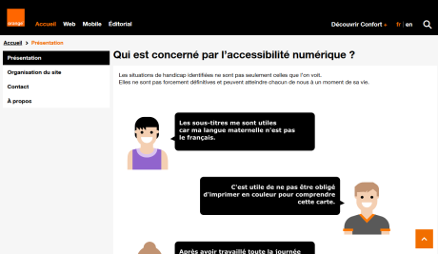
Le site des recommandations accessibilité Orange
http://a11y-guidelines.orange.com

Slide 3

Quelques recommandations
01 - Transmission de l'information
02 - Le titre des pages
03 - Les titres des rubriques
04 - Les alternatives textuelles
05 - La gestion des formulaires
06 - La navigation au clavier 07 - La pertinence des liens
08 - La taille du texte
09 - Le contraste des couleurs
10 - Ouverture de nouvelle fenêtre
11 – Identifier les régions et regroupements

Slide 4
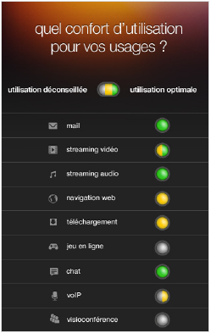
Exemple 1
Exemple non valide

Slide 5
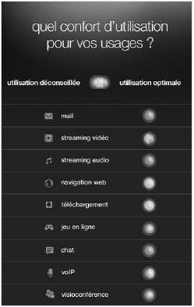
Exemple 1
Exemple non valide

Slide 6
Exemple 1
Exemple non valide
Information transmise uniquement par la couleur.

Slide 7
Quelques recommandations
01 - Transmission de l'information
02 - Le titre des pages
03 - Les titres des rubriques
04 - Les alternatives textuelles
05 - La gestion des formulaires
06 - La navigation au clavier 07 - La pertinence des liens
08 - La taille du texte
09 - Le contraste des couleurs
10 - Ouverture de nouvelle fenêtre
11 – Identifier les régions et regroupements

Slide 8
Ne pas utiliser la couleur comme seule source d'information
Description : L’information ne doit pas être transmise exclusivement par la couleur.
Pour qui :
Tout le monde, en particulier les daltoniens et plus généralement les personnes malvoyantes et les seniors.
Quand :
Dès la conception et pendant le développement.

Slide 9

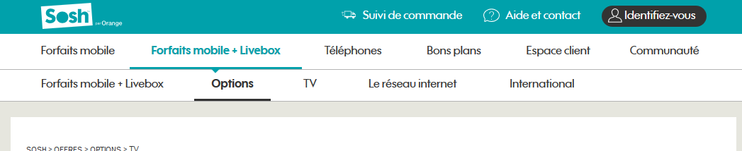
Ne pas utiliser la couleur comme seule source d'information

Slide 10
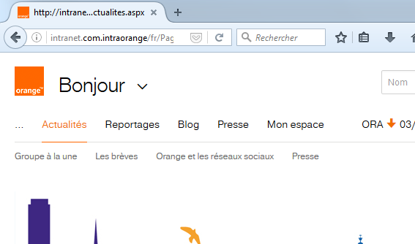


Exemple 2
Exemple non-valide :
« http://intranet.com.intraorange/fr/Pages/actualites.aspx »
« Actualités – Intranet Orange – Mozilla Firefox »

Slide 11
Quelques recommandations
01 - Transmission de l'information
02 - Le titre des pages
03 - Les titres des rubriques
04 - Les alternatives textuelles
05 - La gestion des formulaires
06 - La navigation au clavier 07 - La pertinence des liens
08 - La taille du texte
09 - Le contraste des couleurs
10 - Ouverture de nouvelle fenêtre
11 – Identifier les régions et regroupements

Slide 12

Donner un titre aux pages
Description :
Donner à chaque page un titre unique (balise <title>)
Première information vocalisée.
Pour qui :
Tout le monde et en particulier les personnes déficientes visuelles.
Quand :
Dès la conception et pendant le développement.
Exemple valide
Exemple non-valide
<title>Accueil - Espace client Orange</title>
<title>Accueil</title>

Slide 13
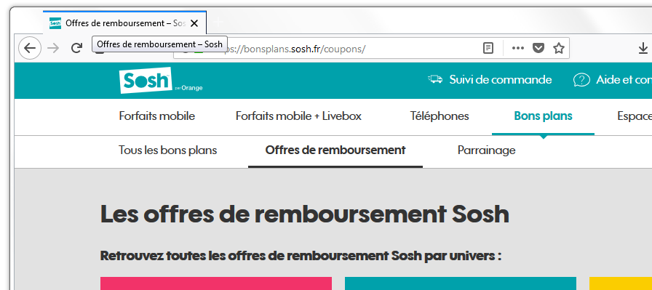
Donner un titre aux pages

Slide 14
Quelques recommandations
01 - Transmission de l'information
02 - Le titre des pages
03 – Les titres des rubriques
04 - Les alternatives textuelles
05 - La gestion des formulaires
06 - La navigation au clavier 07 - La pertinence des liens
08 - La taille du texte
09 - Le contraste des couleurs
10 - Ouverture de nouvelle fenêtre
11 – Identifier les régions et regroupements

Slide 15
Donner un titre aux rubriques
Description :
Utiliser des balises de titres (balises h1 à h6)
Amélioration du référencement
Titres visibles même si CSS désactivées
Possibilité de masquer des titres à l’écran
Pour qui :
Tout le monde et en particulier les personnes déficientes visuelles.
Quand :
Dès la conception et pendant le développement.

Slide 16
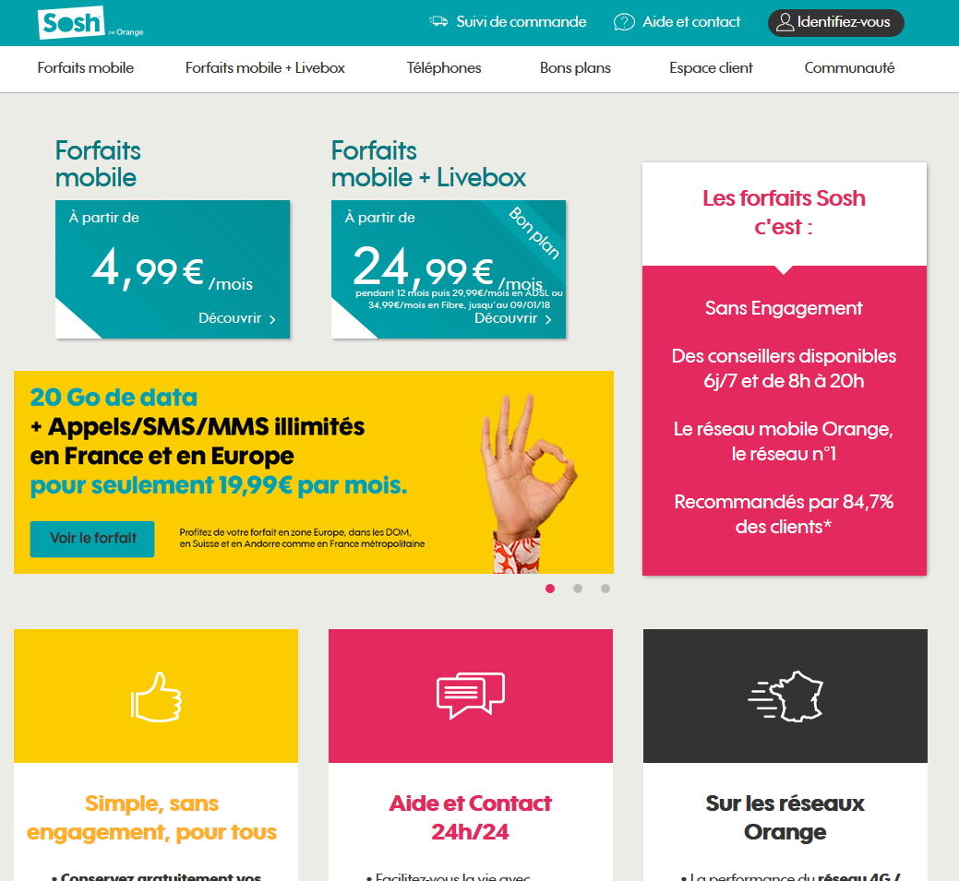
Donner un titre aux rubriques
Liste des titres :
H2 Forfaits mobile
H2 Forfaits mobile + Livebox
H1 Les forfaits Sosh c'est
H3 Simple, sans engagement, pour tous
H3 Aide et contact 24h/24
H3 Sur les réseaux Orange
H3 Plus de 3 millions de clients nous font confiance
H4 Forfaits mobile
H4 Forfaits mobile + Livebox
H4 Téléphones
H4 Bons plans
H4 Espace client
H4 Communauté

Slide 17
Donner un titre aux rubriques
Liste des titres :
H1 Sosh : téléphones portables sans abonnement et
forfaits pas chers sans engagement
H2 Forfaits mobile
H2 Forfaits mobile + Livebox
H2 Les forfaits Sosh c'est
H3 Simple, sans engagement, pour tous
H3 Aide et contact 24h/24
H3 Sur les réseaux Orange
H3 Plus de 3 millions de clients nous font confiance
H2 Toutes les rubriques sosh.fr
H3 Forfaits mobile
H3 Forfaits mobile + Livebox
H3 Téléphones
H3 Bons plans
H3 Espace client
H3 Communauté

Slide 18

Exemple 4

Slide 19
Quelques recommandations
01 - Transmission de l'information
02 - Le titre des pages
03 – Les titres des rubriques
04 - Les alternatives textuelles
05 - La gestion des formulaires
06 - La navigation au clavier 07 - La pertinence des liens
08 - La taille du texte
09 - Le contraste des couleurs
10 – Ouverture de nouvelle fenêtre
11 – Identifier les régions et regroupements

Slide 20
Alternatives textuelles
Description :
Mettre pour toutes les balises img un attribut alt pertinent.
Pour les images porteuses d’information mettre une description de l’information contenue dans l’image.
Pour les images décoratives mettre un attribut alt vide.
Pour qui :
Pour tous et en particulier les personnes déficientes visuelles.
Quand :
Dès la conception et pendant le développement
Exemples valides
<!– Image informative -->
<img src="tf1.png" alt="Accéder à la chaine TF1">
<!– Image décorative -->
<img src="deco.png" alt="">

Slide 21


Alternatives textuelles
Image vocalisée :
« Sosh mobile forfait 40Go Promo CLOCHE »
Image vocalisée :
« Sosh Friday »

Slide 22
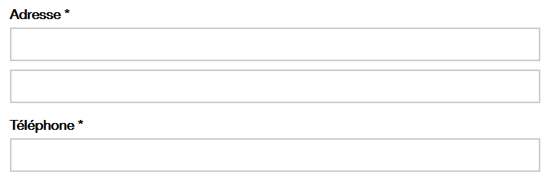

Exemple 5
Aperçu lecteur d’écran :
« Adresse astérisque édition »
« 1 non étiqueté édition »
« Téléphone astérisque édition »
<label>Adresse *</label>
<input id="adresse" type="text">
<input id="complement-adresse" type="text">
<label>Téléphone *</label>
<input id="telephone" type="text">

Slide 23
Quelques recommandations
01- Transmission de l'information
02 - Le titre des pages
03 - Les titres des rubriques
04 - Les alternatives textuelles
05 - La gestion des formulaires
06 - La navigation au clavier 07 - La pertinence des liens
08 - La taille du texte
09 - Le contraste des couleurs
10 - Ouverture de nouvelle fenêtre
11 – Identifier les régions et regroupements

Slide 24
Gestion des formulaires
Description :
Associer une étiquette pertinente à chaque champ de formulaire
Détecter, identifier les erreurs
Suggérer des corrections
Pour qui :
Pour tous et en particulier les personnes déficientes visuelles.
Quand :
Dès la conception et pendant le développement

Slide 25
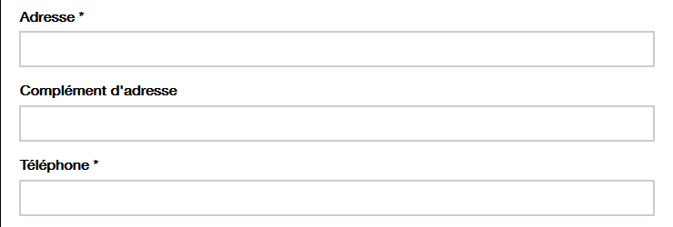
Gestion des formulaires – solution technique
A vérifier: associer une étiquette pertinente pour chaque champ de formulaire.
Aperçu lecteur d’écran :
Résultat : tous les champs sont correctement étiquetés, l’utilisateur perçoit la nature de
chaque champ de saisi.
<label for="adresse">Adresse *</label>
<input id="adresse" type="text">
<label for="complement-adresse">Complément d’adresse</label>
<input id="complement-adresse" type="text">
<label for="telephone" >Téléphone *</label>
<input id="telephone" type="text">

Slide 26
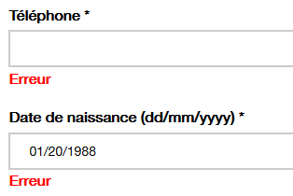
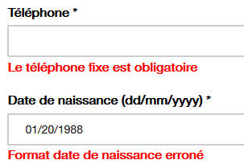
Gestion des formulaires – messages d’erreur
A vérifier : en cas d’erreur, les messages affichés doivent être explicites.
Exemple non-valide Exemple valide

Slide 27
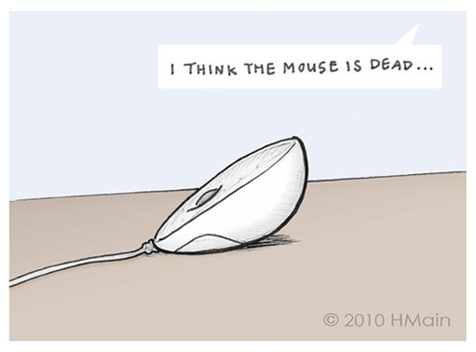
Exemple 6

Slide 28
Quelques recommandations
01 - Transmission de l'information
02 - Le titre des pages
03 - Les titres des rubriques
04 - Les alternatives textuelles
05 - La gestion des formulaires
06 - La navigation au clavier
07 - La pertinence des liens
08 - La taille du texte
09 - Le contraste des couleurs
10 - Ouverture de nouvelle fenêtre
11 – Identifier les régions et regroupements

Slide 29
Permettre la navigation à l’aide du clavier
Description :
Toutes les fonctionnalités disponibles à la souris doivent l’être également à l’aide du clavier.
Vérifier que les éléments activables à l’aide de la souris (bouton, menu…) peuvent recevoir le focus.
Le focus doit être visible en toutes circonstances (propriétés CSS: outline, :focus).
Le focus doit se déplacer dans un ordre logique (ordre de lecture).
Le focus ne doit pas rester bloqué à l’intérieur d’un élément (lecteur vidéo, flash, silverlight…).
Pour qui :
Tout le monde et en particulier les personnes déficientes visuelles, motrices et en mobilité.
Quand :
Dès la conception et pendant le développement

Slide 30
Permettre la navigation à l’aide du clavier
Liste des touches utilisées pour naviguer à l’aide du clavier :
TAB pour faire avancer le focus
Shift+TAB pour faire reculer le focus
Entrée pour valider (un bouton, un lien …)
Barre espace pour cocher/décocher une case à cocher
Flèches directionnelles pour faire défiler l’affichage (ascenseurs), pour modifier la valeur des boutons radio ou se déplacer dans un menu.
Echap pour annuler ou fermer (une boite de dialogue, un menu…).

Slide 31
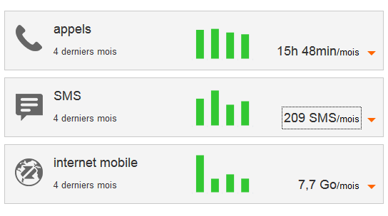
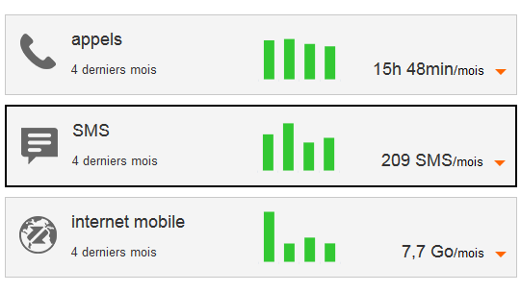
Rendre le focus visible en toute circonstance
Exemple, visibilité du focus par défaut :
Exemple, visibilité du focus améliorée :

Slide 32
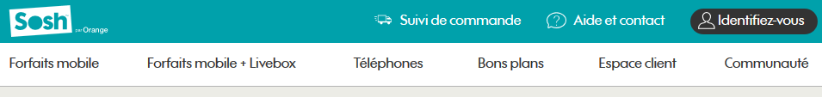
Rendre le focus visible en toute circonstance
Menu non accessible au clavier

Slide 33
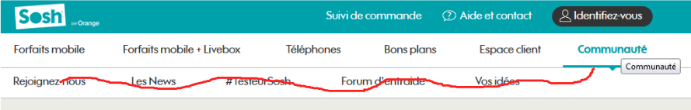
Rendre le focus visible en toute circonstance
Difficile à utiliser avec la souris

Slide 34

Rendre le focus visible en toute circonstance
Le bouton en forme de « cloche » et le nom de l’utilisateur ne sont pas focusables.

Slide 35
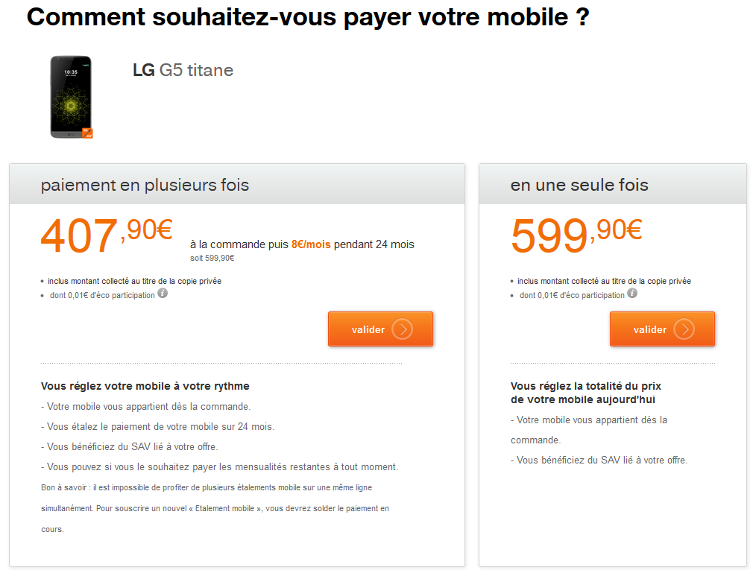
Exemple 7
<a href="…">valider</a>
<a href="…">valider</a>
Impossible, d’identifier à quel
choix est rattaché chaque bouton, hors contexte visuel

Slide 36
Quelques recommandations
01 - Transmission de l'information
02 - Le titre des pages
03 - Les titres des rubriques
04 - Les alternatives textuelles
05 - La gestion des formulaires
06 - La navigation au clavier 07 - La pertinence des liens, des boutons
08 - La taille du texte
09 - Le contraste des couleurs
10 - Ouverture de nouvelle fenêtre
11 – Identifier les régions et regroupements

Slide 37
Pertinence des liens
Description :
Les intitulés des liens et des boutons doivent êtres compréhensibles hors de leur contexte.
Le libellé d’un lien doit permettre d’identifier clairement son rôle ou sa destination, y compris hors du contexte de la page.
Un lien déclenche l’ouverture d’une page
Un bouton déclenche une action sur la même page
Pour qui :
Pour tous et en particulier les personnes déficientes visuelles.
Quand :
Dès la conception et pendant le développement

Slide 38
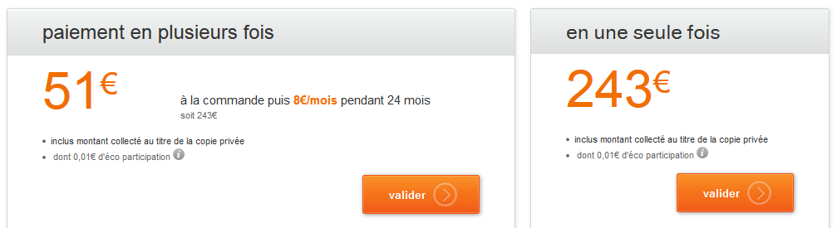
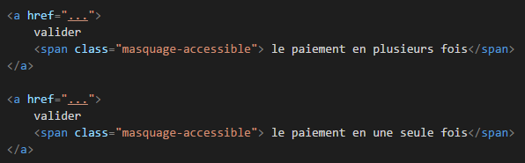
Pertinence des liens – solution technique
Solution : Dans ce cas, ajouter un span en masquage accessible pour compléter l'intitulé du lien. Celui-ci ne sera pas affiché à l'écran, mais sera vocalisé par les outils d'assistance.
Aperçu lecteur d’écran :
Résultat : la cible de chaque bouton est compréhensible hors contexte visuel. Les utilisateurs ont toutes les informations pour effectuer le bon choix.

Slide 39
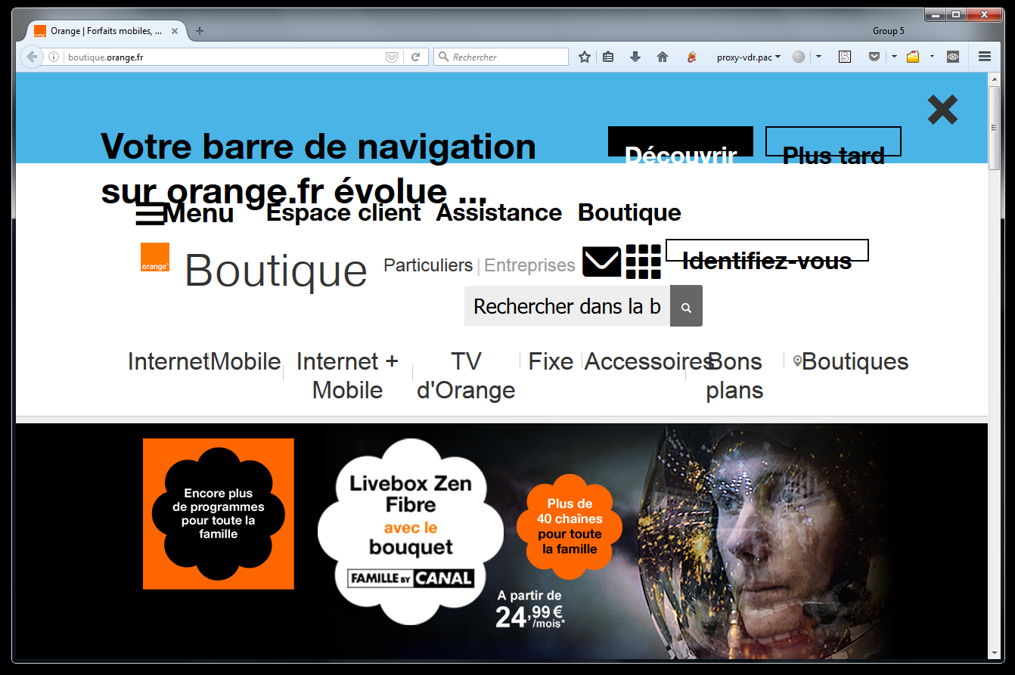
Exemple 8

Slide 40
Quelques recommandations
01 - Transmission de l'information
02 - Le titre des pages
03 - Les titres des rubriques
04 - Les alternatives textuelles
05 - La gestion des formulaires
06 - La navigation au clavier 07 - La pertinence des liens
08 - La taille du texte et adaptation
08 - La taille du texte
09 - Le contraste des couleurs
10 - Ouverture de nouvelle fenêtre
11 – Identifier les régions et regroupements

Slide 41
Permettre le grossissement des textes
Description :
Le document doit rester lisible, sans perte d’information ou de fonctionnalité avec un zoom du texte à 200%.
Il faut également s'assurer de faire du contenu web adaptatif (responsive web design) donc prévoir les différents affichages selon des largeurs type d'écran (points de rupture) en amont du développement.
Par ailleurs, certains choix de design peuvent ou non faciliter la mise en place de ce critère lors du développement, il est donc important d’y réfléchir dès le départ.
Pour qui :
Pour tous et en particulier les personnes déficientes visuelles et les seniors.
Quand :
Pendant la conception et le développement

Slide 42
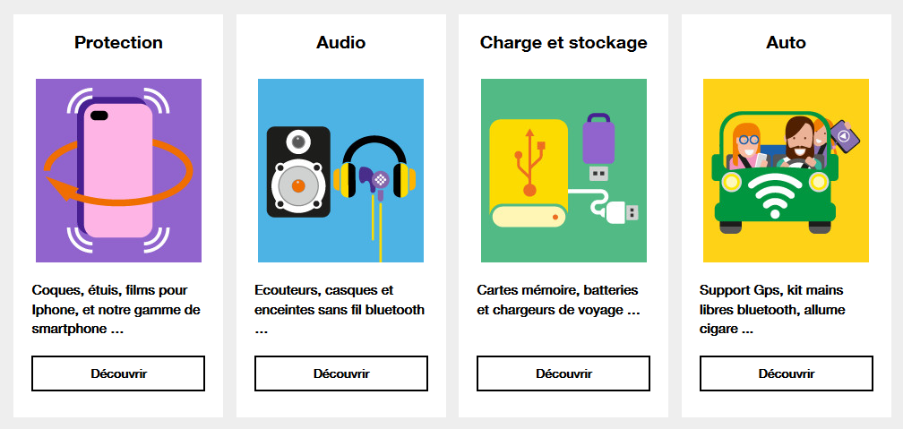
Permettre le grossissement des textes - exemples
Exemple, taille du texte : 100%

Slide 43
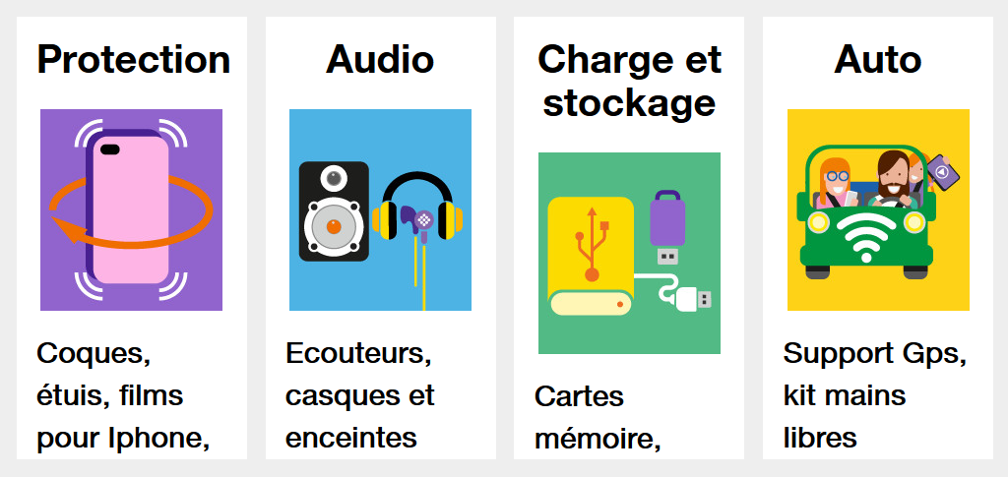
Permettre le grossissement des textes - exemples
Exemple, taille du texte : 200%
Résultats :
Textes tronqués
Perte d’informations
(disparition de boutons).

Slide 44
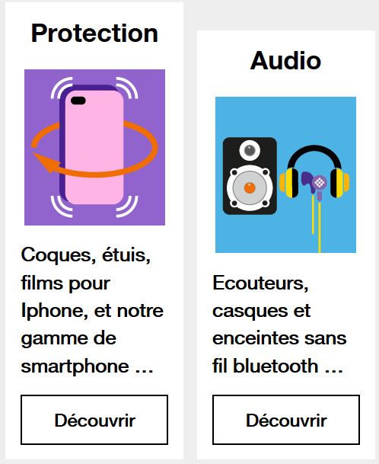
Permettre le grossissement des textes – solution technique
Solution: utiliser des unités relatives telles que %, em ou rem, pour le texte et les conteneurs
Exemple : gestion de la hauteur des conteneurs
Remplacer :
Par :
Autre solution : préserver les pixels, mais préciser qu'il s'agit d'une hauteur minimale :
height : 450px;
height : 45rem;
min-height : 450px;

Slide 45



Permettre le grossissement des textes – solution technique

Slide 46
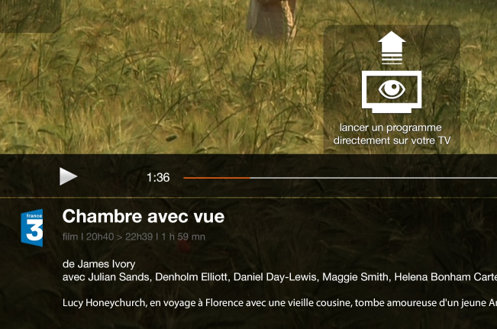
Exemple 9
Contraste insuffisant, le texte gris n’est pas suffisamment visible.

Slide 47
Quelques recommandations
01 - Transmission de l'information
02 - Le titre des pages
03 - Les titres des rubriques
04 - Les alternatives textuelles
05 - La gestion des formulaires
06 - La navigation au clavier 07 - La pertinence des liens
08 - La taille du texte
09 - Le contraste des couleurs
09 - Le contraste des couleurs
10 - Ouverture de nouvelle fenêtre
11 – Identifier les régions et regroupements

Slide 48
Assurer un niveau de contraste suffisant
Description :
Le contraste entre la couleur du fond et celle du texte doit être :
Pour le web de 4.5:1 minimum (niveau AA).
Pour les mobiles de 7:1 minimum (niveau AAA).
Pour les textes de grande taille (24px ou 150% de la taille de la police par défaut, ou, 19px ou 120% si le texte est en gras):
Pour le web de 3:1 minimum (niveau A).
Pour les mobiles de 4,5:1 minimum (niveau AA).
Pour qui :
Tout le monde, en particulier les personnes malvoyantes, les seniors et les utilisateurs mobiles.
Quand :
Dès la conception et pendant le développement.

Slide 49
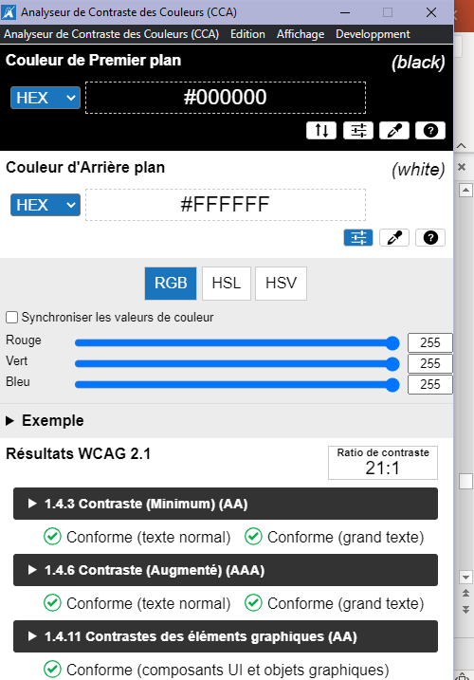
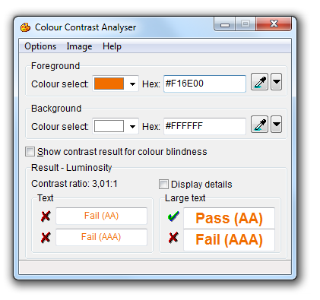
Assurer un niveau de contraste suffisant
Le niveau de contraste des couleurs peut être mesuré à l’aide de l’outil :
Colour constrast analyser
https://www.paciellogroup.com/resources/contrastanalyser/

Slide 50




Assurer un niveau de contraste suffisant
Blanc sur vert => contraste 3,1
Jaune sur rose => contraste 2,5
Vert sur gris => contraste 2,6
Vert sur jaune => contraste 2

Slide 51
Quelques recommandations
01 - Transmission de l'information
02 - Le titre des pages
03 - Les titres des rubriques
04 - Les alternatives textuelles
05 - La gestion des formulaires
06 - La navigation au clavier 07 - La pertinence des liens
08 - La taille du texte
09 - Le contraste des couleurs
10 – Ouverture de nouvelle fenêtre ou modale
11 – Identifier les régions et regroupements

Slide 52
Prévenir l’utilisateur de l’ouverture d’une nouvelle fenêtre ou modale
Pour qui :
Les personnes déficientes visuelles et cognitives.
Quand :
Dès la conception et pendant le développement
Description :
Prévenir l'utilisateur de l'ouverture de toute nouvelle fenêtre.
Texte en masquage accessible: « nouvelle fenêtre ».
Image avec attribut alt : « nouvelle fenêtre ».
Éviter les modale, sinon s’assurer qu’elles soient accessibles

Slide 53

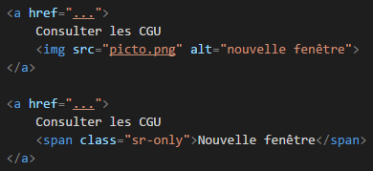
Prévenir l’utilisateur de l’ouverture d’une nouvelle fenêtre
Exemple :

Slide 54
Quelques recommandations
01 - Transmission de l'information
02 - Le titre des pages
03 - Les titres des rubriques
04 - Les alternatives textuelles
05 - La gestion des formulaires
06 - La navigation au clavier 07 - La pertinence des liens
08 - La taille du texte
09 - Le contraste des couleurs
10 - Ouverture de nouvelle fenêtre
11 – Identifier les régions et regroupements

Slide 55
Identifier et conserver la cohérence des regroupements et des différentes régions de la page
Pour qui :
Tout le monde et en particulier les personnes déficientes visuelles, cognitives ou ayant des troubles de l’attention
Quand :
Dès la conception
Description :
Fournir des moyens d’identifier et de distinguer visuellement les différentes parties de la page et assurer la cohérence de ces régions ou regroupements dans toutes les pages
À vérifier :
S'assurer que les liens dans le corps du texte sont facilement identifiables visuellement par un autre moyen que la couleur (souligné, gras…) par rapport au reste du texte.
S’assurer que les mécanismes de navigation sont toujours situés au même endroit dans un ensemble de page.
S’assurer que les composants et les regroupements qui ont la même fonction, sont identifiés (visuellement) de la même façon et, dans la mesure du possible, respecter l’apparence classique de ces éléments pour ne pas perturber l’utilisateur habitué à un aspect spécifique de ceux-ci (par exemple, les liens sont généralement soulignés…).
S’assurer que les zones de la page sont clairement délimitées (bordures, filets, contraste suffisant…) ou qu’il y a un moyen de distinguer visuellement les groupes (sous-menu, liste déroulante…) ainsi que les différentes régions de la page.

Slide 56
Les techniques utiles en pratique

Slide 57
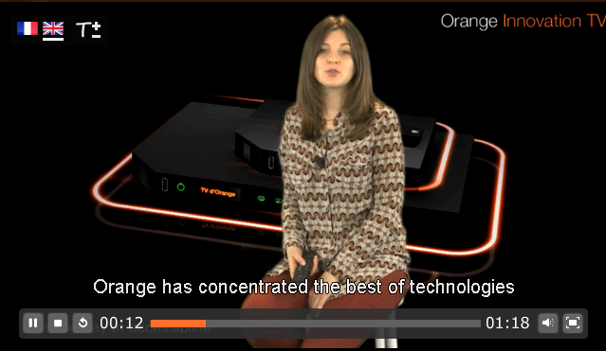
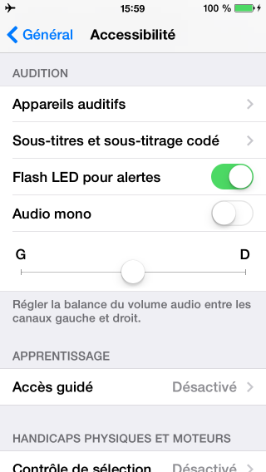
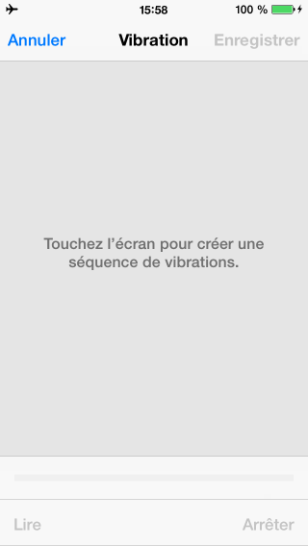
Vidéos accessibles
le sous-titrage des contenus audiovisuels les alertes visuelles ou les retours tactiles
Player Orange
Mode flash LED et vibration sous iOS

Slide 58

Merci

